Slide 1
WEB TASARIMI
Doç. Dr. Ahmet Oğuz AKTÜRK

Slide 2
İÇERİK: HTML
HTML İŞARETLEME DİLİ
HTML dilinin oluşumunu açıklayabilme
HTML sayfalarını kayıt ederek görüntüleyebilme
HTML ETİKETLERİ
HTML etiketlerinin tanımlayabilme
HTML 5 İLE GELEN YENİLİKLER, GRAFİKLER VE FORMLAR
HTML5 yapısının diğer versiyonlardan farkını ifade edebilme
5 HTML5 ile grafik ve form hazırlayabilme

Slide 3
HTML İŞARETLEME DİLİ
SEO ve Semantik Web
Bu bölümde;
SEO
Sayfa & Konu Başlığı
Semantik Web
Genel Sayfa Düzeni
Başlık Oluşturma (header)
Gezinti Menüsü (nav)
Gönderi/Makale (article)
Sayfa Kenarı (aside)
Sayfa/Makale altı (footer)

Slide 4
HTML İŞARETLEME DİLİ
SEO Nedir?
Search Engine Optimization kelimelerinin kısaltılmış halidir ve Türkçe’ye Arama Motoru Optimizasyonu olarak çevrilir.
Bir web sitesinin arama performansını arttırmaya yönelik yapılan çalışmaların tümüne SEO denir.
Uygun ve kaliteli SEO ile web sitesi arama sonuçlarında daha üst sıralarda görünebilir.
Web sitesinin üst sıralara çıkması için Semantik & SEO amaçlı kodlama prensiplerine dikkat edilmelidir.

Slide 5
HTML İŞARETLEME DİLİ
SEO <head>
Sayfa Başlığı (Title)
Arama motorları sürekli dünya üzerindeki web sunucuları dolaşırlar ve bu sunucularda bulunan web sitelerindeki bilgileri veri tabanlarına kaydederler. Bu tür yazılımlara spider/örümcek denir.
SEO açısından bilinmesi gereken en önemli konulardan biri sayfa başlığı ve <title> tagıdır.
Eğer <title> içinde geçen kelimelerden biri aranırsa sizin sayfanız da arama sonuçlarında listelenebilir.
Genelde en fazla 60 karakter uzunluğundadır.

Slide 6
HTML İŞARETLEME DİLİ
SEO <head>
Description (Sayfa Açıklaması)
Arama motorları açısından önemli etiketlerden biri de <meta> etiketidir.
<meta> etiketinin içine <title> etiketi ile ilişkili olarak yazılan açıklama sayfanızın daha üstte görünmesini sağlar.
Keywords (Anahtar Kelimeler)
<meta> etiketi içinde keywords ile listelenen kelimeler arama sonuçlarında daha üstte görünür.
Anahtar kelimelerde en fazla 60 karakter kullanılmalıdır.

Slide 7
HTML İŞARETLEME DİLİ
SEO <head>
<!DOCTYPE html>
<html lang="tr">
<head>
<meta charset="UTF-8">
<title>NEÜ Yönetim Bilişim Sistemleri Bölümü</title>
<meta name="description" content="NEÜ Yönetim Bilişim Sistemleri Bölümü, öğrencilere işletmelerin ve bireylerin yaşadığımız
çağa ve topluma adını veren bilgiyi üretme, depolama, paylaşma ve bilgiye erişme ihtiyacını karşılamak
için kullanılan yöntem, süreç ve sistemlerin planlanması, tasarlanması, kurulması ve yönetilmesi
süreçlerini anlayabilme becerisi kazandırmaktır.">
<meta name="keywords" content="Necmettin Erbakan Üniversitesi, Uygulamalı Bilimler Fakültesi, Köyceğiz Kampüsü,
Yönetim Bilişim Sistemleri">
</head>
</html>

Slide 8
HTML İŞARETLEME DİLİ
SEO <body>
Konu Başlıkları (hx)
<h1>…<h6> konu başlıkları gazetelerdeki manşetler gibi işlev görür. Sadece ziyaretçilerin dikkatini çekmekle kalmaz, aynı zamanda arama motorlarının da dikkatini çeker.

Slide 9


HTML İŞARETLEME DİLİ
Semantik (Anlamsal) Web Nedir?
Kelimelerin anlamlarını inceleyen bilim dalına Semantik denir.
Semantik web, diğer anlamı ile anlamsal ağ, uygun içerikleri uygun HTML komutlarının içine koymak anlamına gelir.
Google veya Yandex gibi arama motorları semantik web sayesinde arama yapan kullanıcılara en uygun içeriği sağlar.
W3C'ye göre: "Semantik bir Web, verilerin uygulamalar, kuruluşlar ve topluluklar arasında paylaşılmasına ve yeniden kullanılmasına olanak tanır."

Slide 10

HTML İŞARETLEME DİLİ
Semantik (Anlamsal) Web Nedir?
Semantik bir etiket, anlamını hem tarayıcıya hem de geliştiriciye açık bir şekilde açıklar.
<form>, <table>, <head> ve <footer> gibi HTML komutları semantiktir çünkü komutun adından hem anlamı hem de işlevi ortaya çıkar.
Semantik olmayan etiketler ise içeriği hakkında hiçbir şey söylemez.
<span> ve <div> gibi komutlar ise semantik değildir. Sonuçta, arama motorları açısından daha zor anlaşılan içerikler sunarlar.

Slide 11
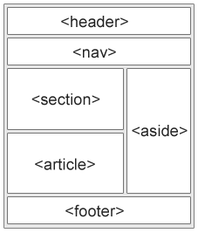
HTML İŞARETLEME DİLİ
Semantik (Anlamsal) Web Nedir?
Semantik olarak tasarlanan sayfa içerikleri arama sonuçlarında daha üstte görünürler.
Bu nedenle, genel sayfa yapısını tasarlarken aşağıdaki semantik web etiketleri ihmal edilmemeli ve içeriğe uygun olarak kullanılmalıdır:
<article>
<aside>
<details>
<figcaption>
<figure>
<footer>
<header>
<main>
<mark>
<nav>
<section>
<summary>
<time>

Slide 12
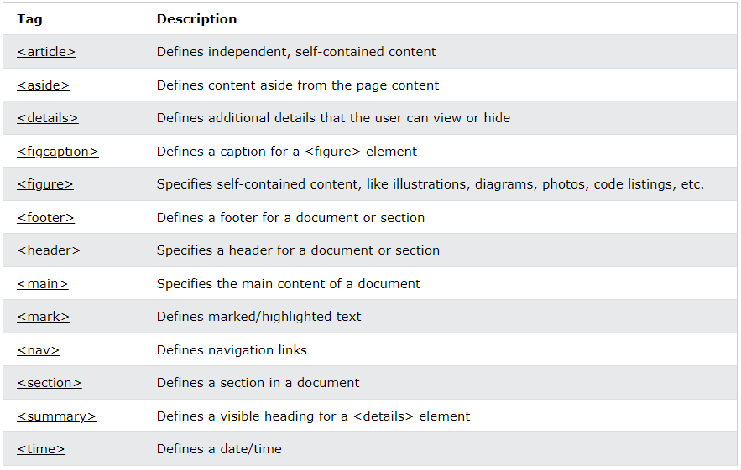
HTML İŞARETLEME DİLİ
Semantik Sayfa Düzeni Etiketlerinin Açıklamaları

Slide 13
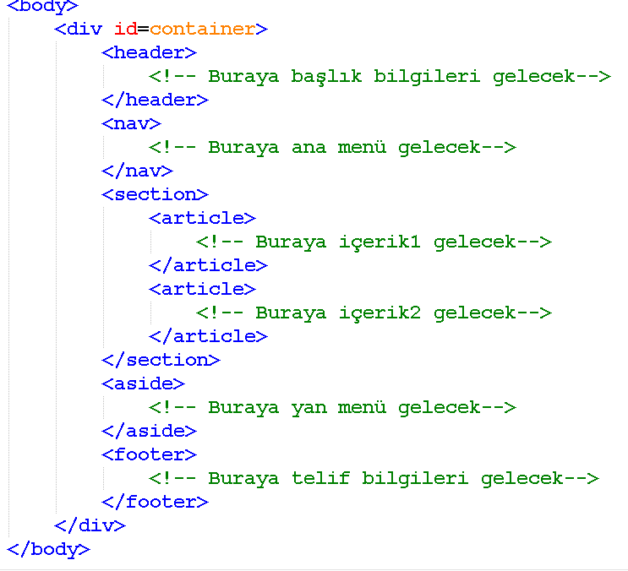
HTML İŞARETLEME DİLİ
Genel Sayfa Düzeni

Slide 14
HTML İŞARETLEME DİLİ
Genel Sayfa Düzeni
<!DOCTYPE html>
<html>
<head>
<style type="text/css">
body *{background-color:crimson; border-bottom:2px solid white; color:white; margin: 5px; }
footer{background-color:black; width:auto; bottom:0px; display:block; clear:left; }
header{height:100px;}
nav{height:50px; background-color:yellow; color:black;} article {padding:10px; background-color:pink; width:500px; float:left; clear:both;}
aside{width:300px; float:left;}
.anaicerik{background-color:lightblue;padding:5px;}
address{transparent:0.8; height:20px;}
</style>
</head>
<body>
<section class="anaicerik">
<header>Başlık...</header>
<nav> Nav...</nav>

Slide 15
HTML İŞARETLEME DİLİ
Genel Sayfa Düzeni
<article>
<section>Section 1..</section>
<section>Section 2..</section>
<section>Section 3..</section>
<section>Section 4..</section>
</article>
<aside>
<section>Section 1..</section>
<section>Section 2..</section>
<nav>NAV..</nav>
</aside>
<footer> Footer...
<address> Uygulamalı Bilimler Fakültesi </address>
</footer>
</section>
</body>
</html>

Slide 16
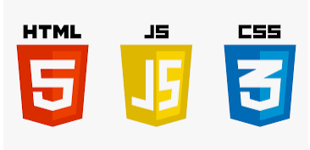
HTML İŞARETLEME DİLİ
Genel Sayfa Düzeni
Genel Sayfa Düzeni sadece HTML ile değil aynı zamanda CSS kodu kullanılarak yapılır.
Bu nedenle, sayfa düzeni ile ilgili çok daha ayrıntılı işlemleri CSS konusunda öğreneceğiz.

